Slide 1
Les UAV : Pourquoi ? Pour qui ? et Comment ?
Christian DUPONT, président du GIFAV
Notes:
Les UAV : Pourquoi ? Pour qui ? et comment ? Vastes questions que je vous propose d’aborder par le début c-à-d les patients, leur besoin et la manière dont nous y répondons parfois.

Slide 2
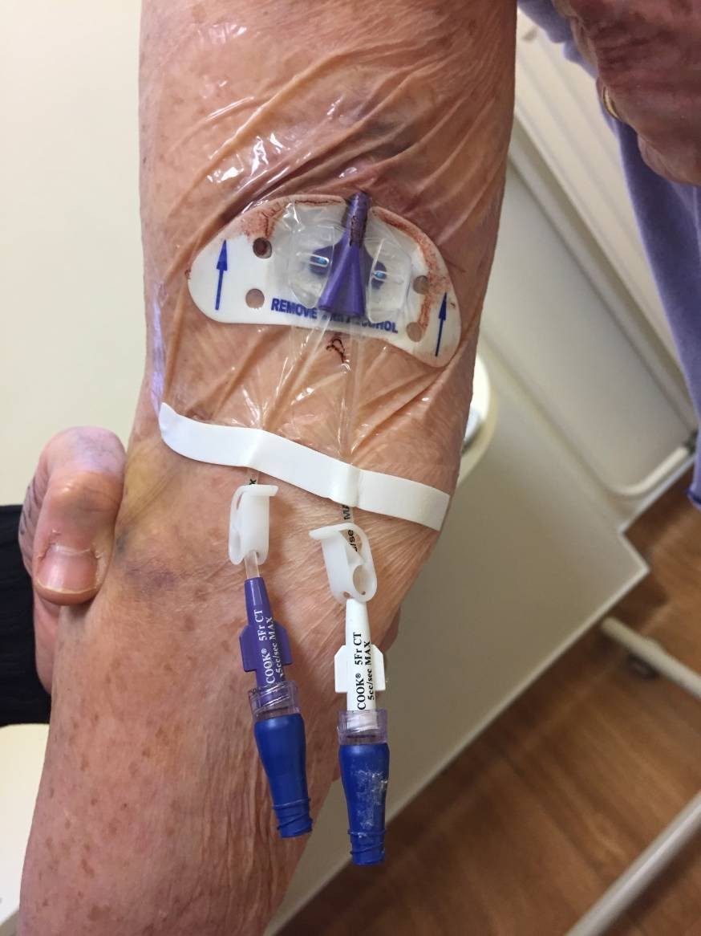
Mono lumière demandé
pour terminer une antibiothérapie à domicile.
Prescription médicale non détaillée.
La « poseuse » : « Ce doit être pour un chimio, je mets 2 voies. ».
Mis jusqu’à la garde.
Pansement transparent non absorbant.
Valve « engluée » par pansement « en portefeuille » mis en protection.
« Vous pouvez prendre une douche avec ce pansement. ».
Diffuseur non mis sur 12h en hospitalisation pour test par le patient avant retour à domicile.
Plusieurs messages divergents -> Anxiété de la patiente dont c’est la 1ère prise en charge à domicile. Epaule contractée du côté du PICC (une thrombose?)
J+4 de la pose
C. Dupont
Notes:
Quand les soignants loupent les passages de relais.
« Non détaillée » = pas d’indication, de gauge et de durée de traitement

Slide 3
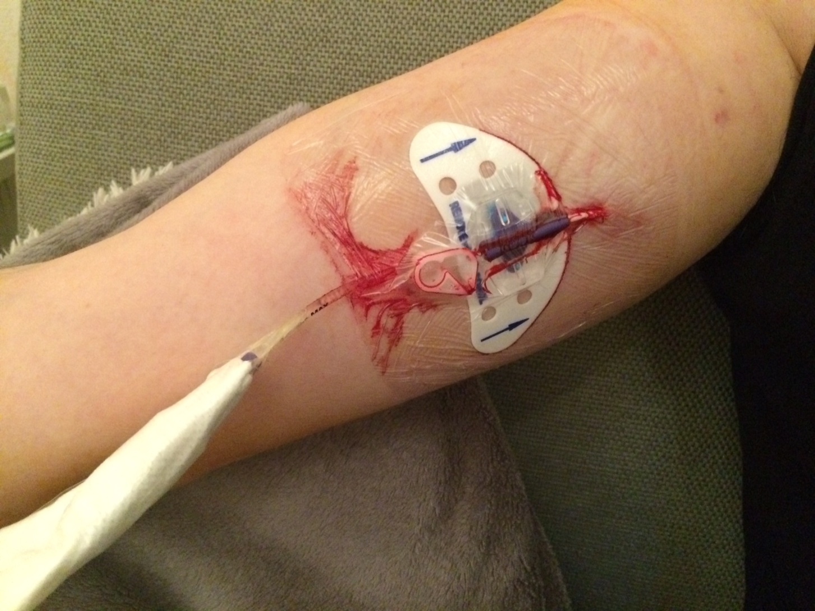
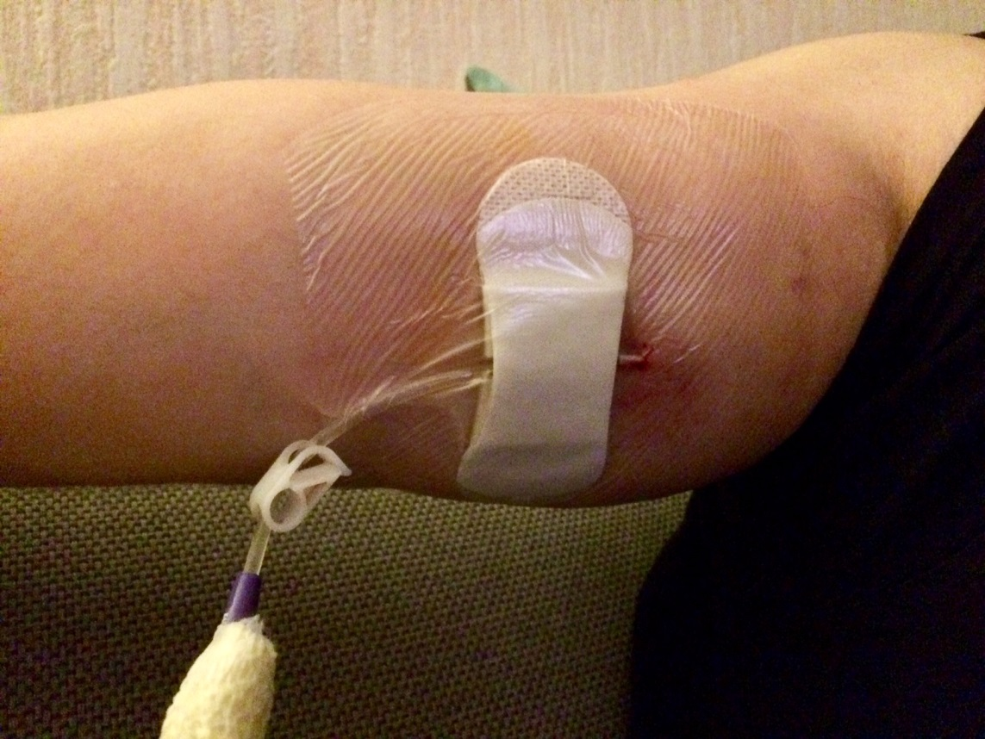
Pansement efficace ?
Un patient
Notes:
Un pansement absorbant oublié, ce n’est pas un détail. Pansement à refaire = risque de mobilisation et d’infection + surcoût humain et matériel + anxiété
Majoration du problème quand pose en ambulatoire (favorisée pour T2A)

Slide 4
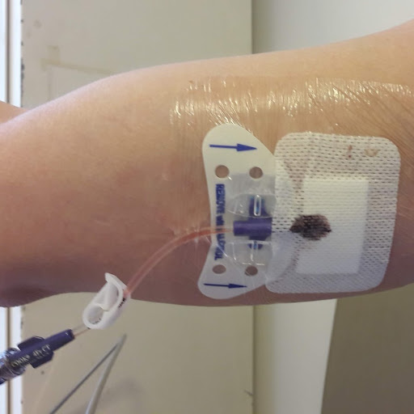
- PICC demandé par l’oncologue pour administrer Vancomycine 8 mg/mL (infection de CCI)
- Pas de traçabilité ni de radio de contrôle. Seule une carte de PICC donnée au patient
C. Dupont
Notes:
On ne trace pas car on ignore le travail et les attentes de celui qui prend le relais.

Slide 5
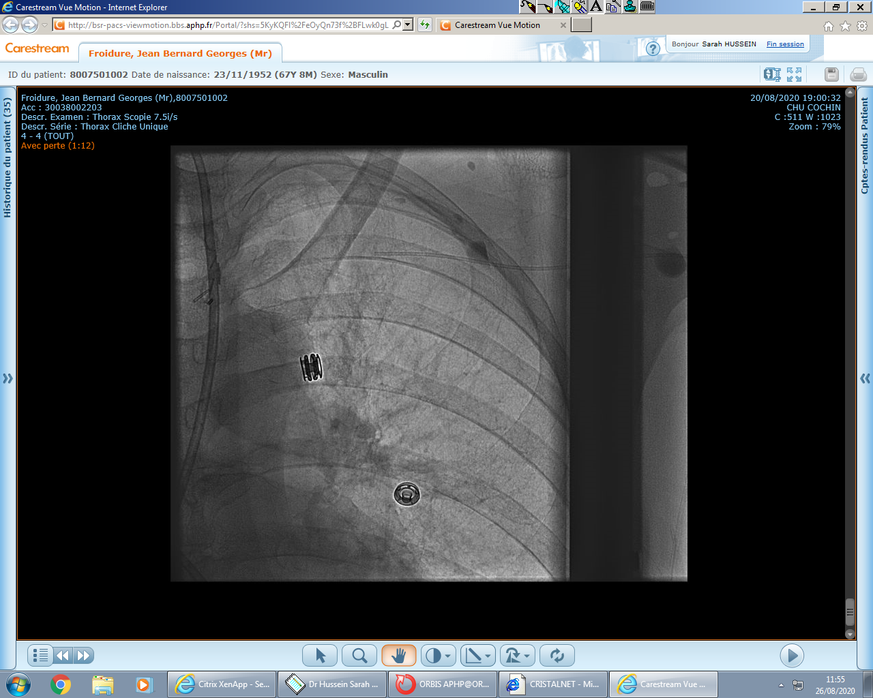
C’est en fait un Midline qui a été posé
C. Dupont

Slide 6
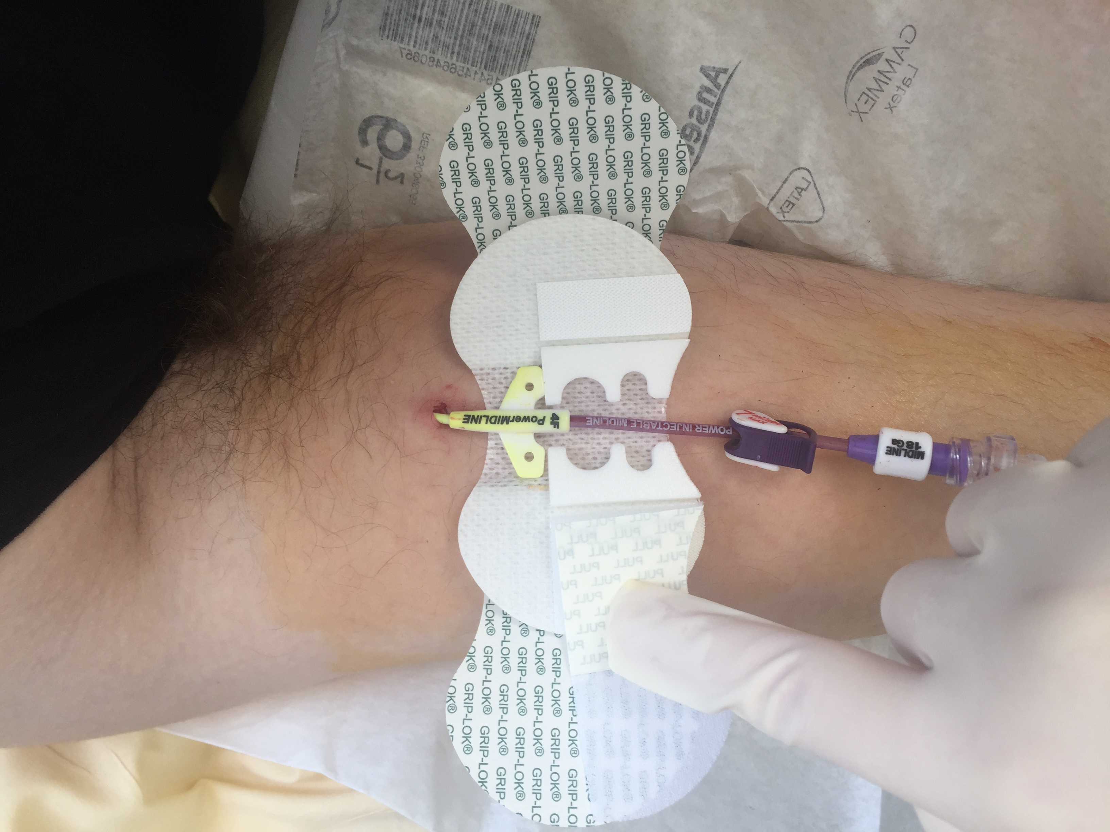
Ne rentre pas dans l’empreinte
du fait de la forme et de la taille des ailettes
C. Dupont
Notes:
Le pharmacien fait partie de la chaîne.

Slide 7
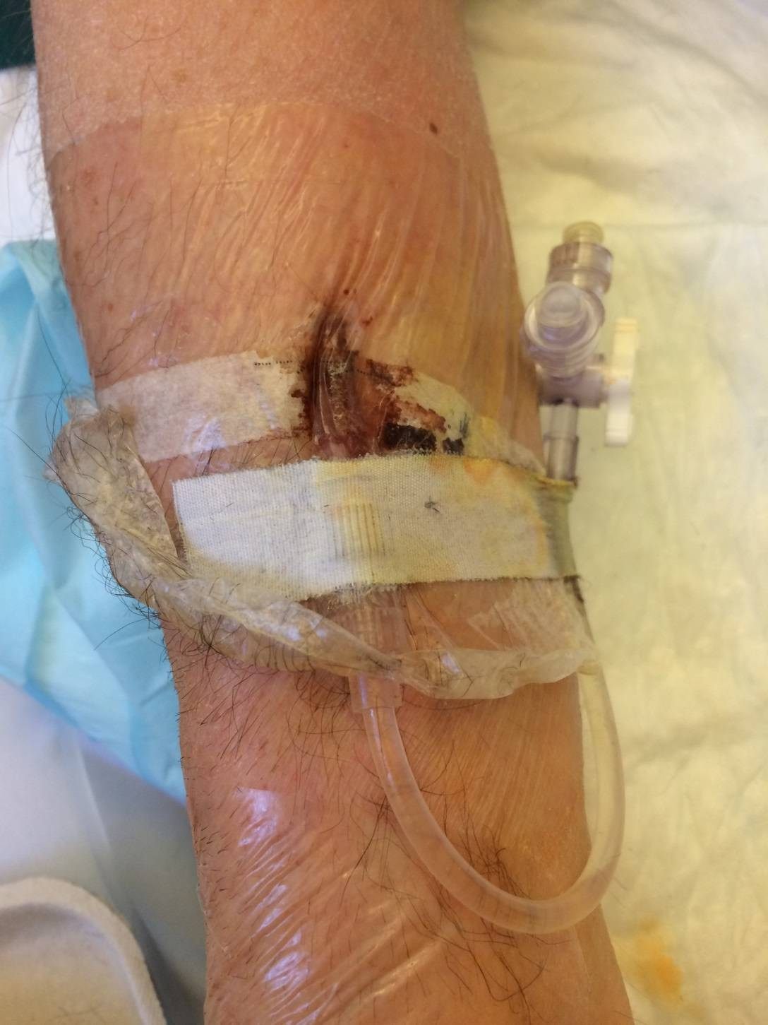
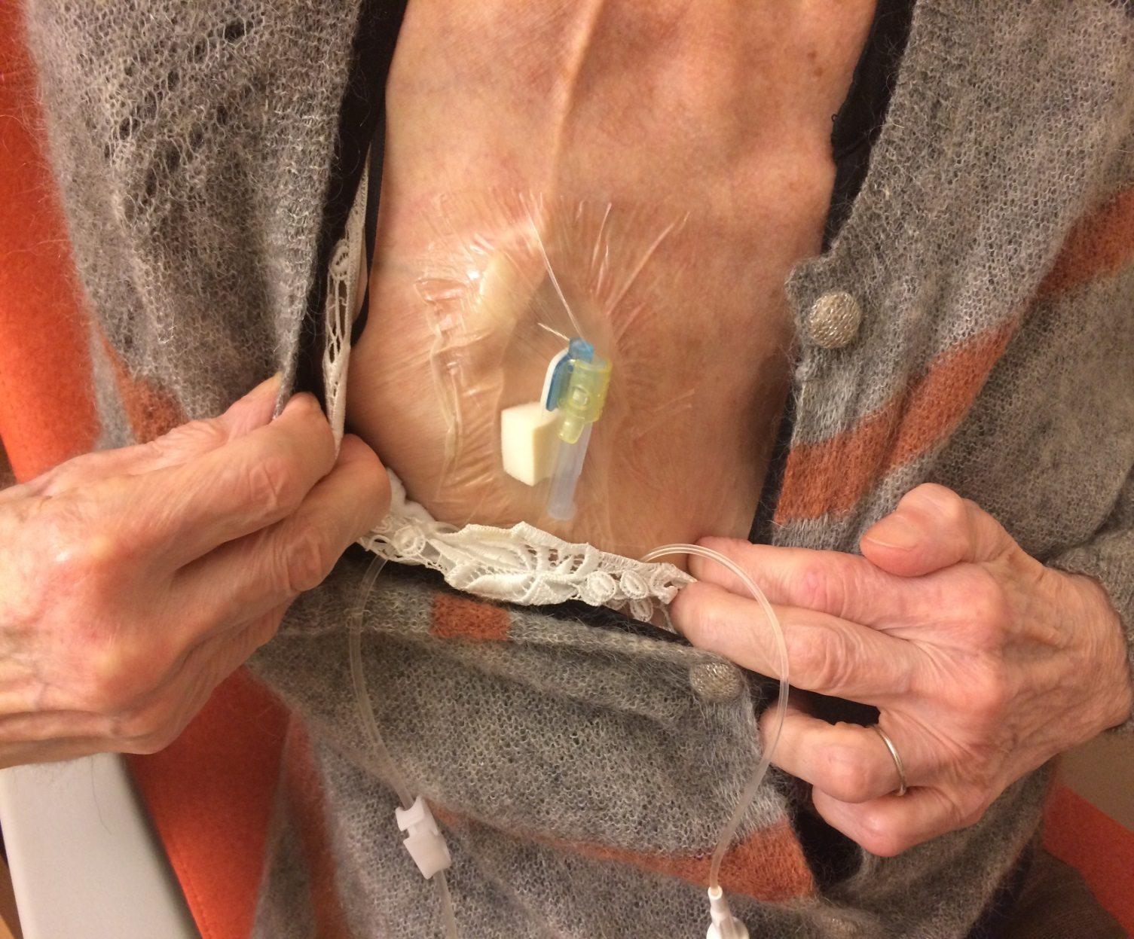
Point d’insertion surveillé quotidiennement ?
C. Dupont
Efficace ?
C. Dupont
Notes:
Aiguille trop longue et non sécurisée par des bandelettes stériles : risque d’extravasation
Adroite : sans commentaire

Slide 8
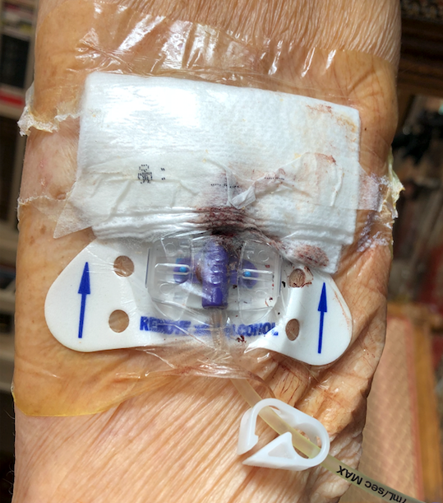
Relais ville – Hôpital efficient ?
Pansement non renouvelé durant 14 jours
L. Gazengel
Notes:
Qui valide la qualité des formations pour les IDEL ? Comment travailler avec les PSAD ?

Slide 9
Méconnaissance des ressources à domicile
Patiente suivie en oncologie
L’infirmier libéral refuse d’utiliser le PICC
Cause : bras porteur du PICC oedématié et inflammatoire
L’oncologue hospitalier dit à la patiente d’aller aux urgences
2h30 d’attente
Une radio est prescrite et l’interne dit que tout va bien
L’infirmier libéral demande une prescription de doppler veineux au médecin traitant
Examen fait en ville sans délai ni attente : thrombose de laveine céphalique -> Hospitalisée pour bilan et HBPM
B. Lipuma
Notes:
Manque de formation médicale et méconnaissance des ressources des soins en ville

Slide 10
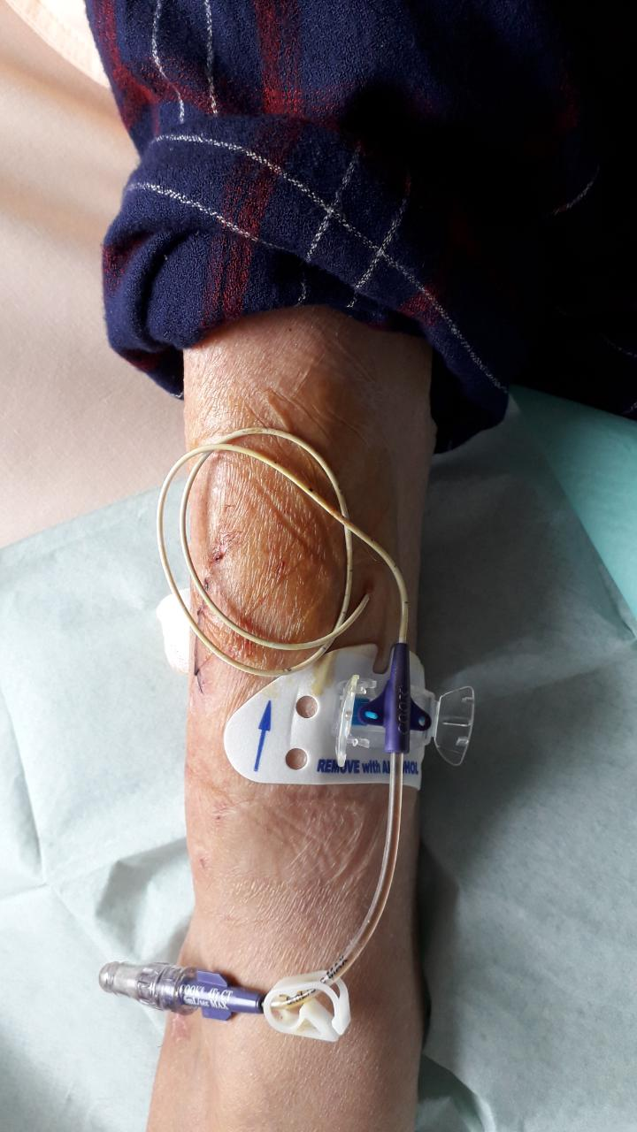
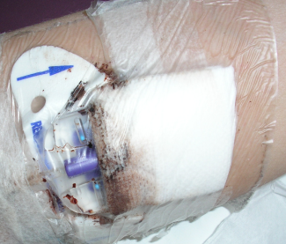
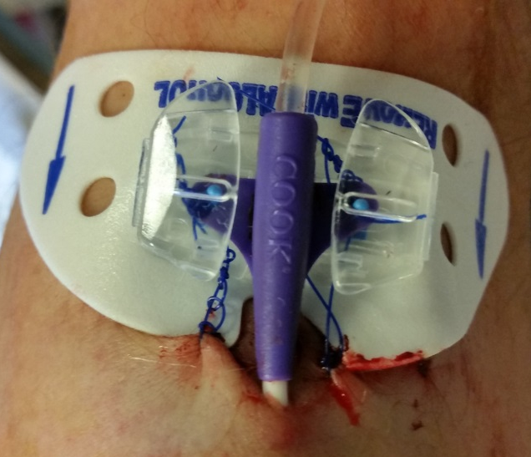
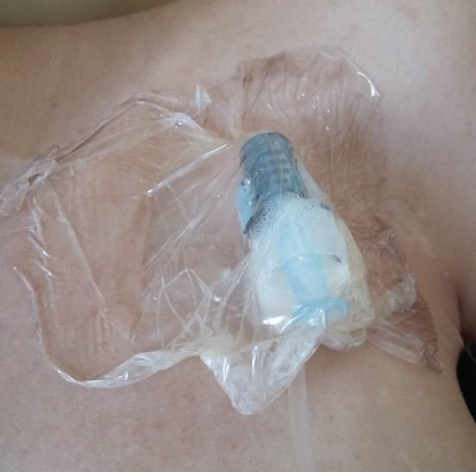
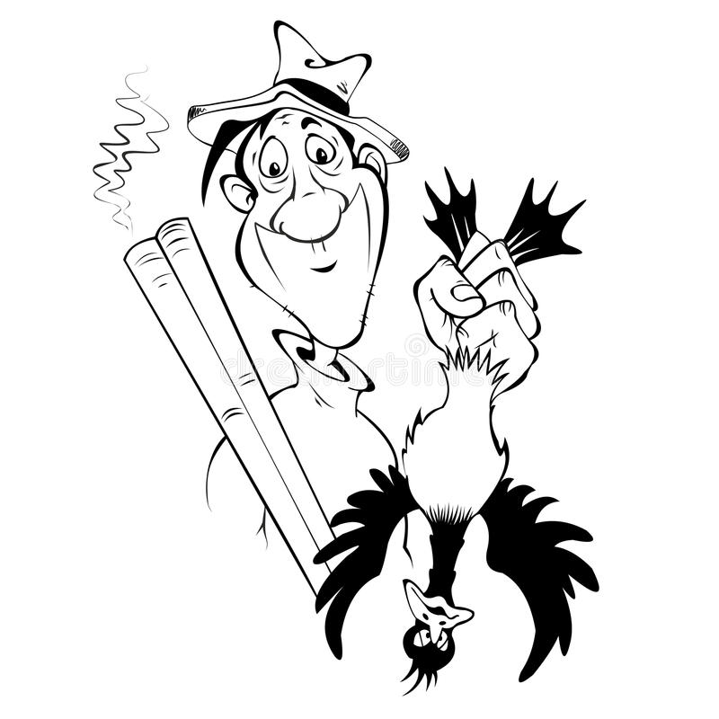
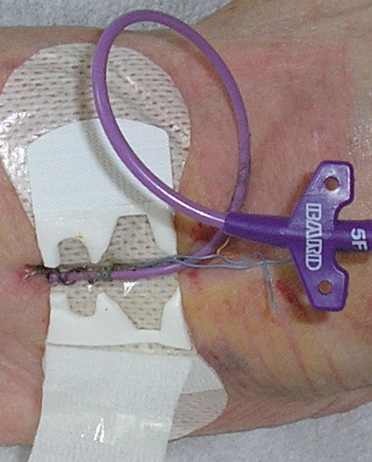
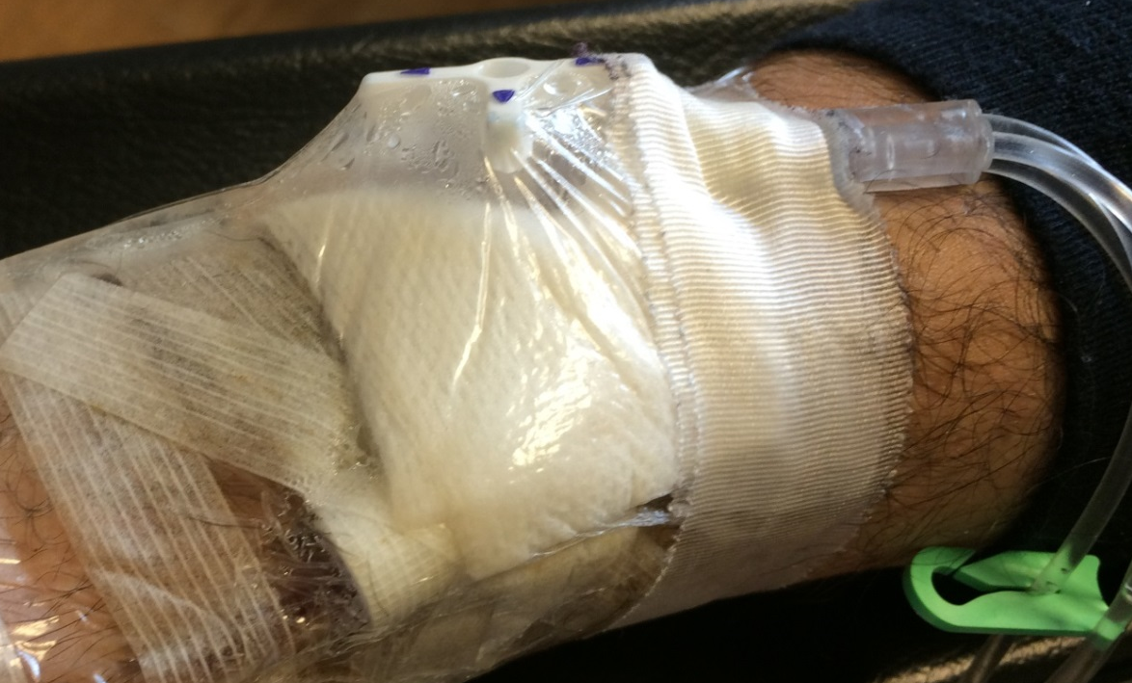
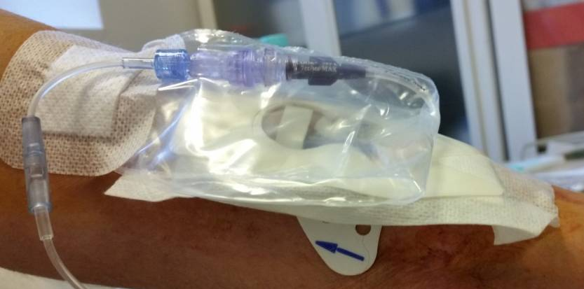

Bah, en fait ce ne sont pas des histoires de chasse
A force, c’est même un vrai problème
Service KT au mois d’août

Slide 11
La prise en charge globale des besoins des patients (choix et prescription du cathéter, pansement post-opératoire et de routine, prévention, dépistage et prise en charge des complications, information des patients) demande encore à être optimisée.
Notes:
Cependant, en dehors du moment où le cathéter est inséré dans la veine, la prise en charge globale des besoins des patients (choix et prescription du cathéter, pansement post-opératoire et de routine, prévention, dépistage et prise en charge des complications, information des patients) demande encore à être optimisée.
L’origine de ces dysfonctionnements est plurielle et non systématique :
- manque de prise de conscience des besoins des patients du fait de la complexité pratique d’une évaluation globale et qualitative du service rendu (ex. le difficile suivi du patient onco)
focus quasi exclusif sur l’implantation résultant d’une tendance productiviste à décliner l’offre de soins
un autre focus sur le kt alors que le DM et sa gestion doivent être reliés aux spécificités de la thérapie I.V. et au patient lui-même (ex. la systématisation de l’info sur le PAC avec les IDE d’annonce)
une inclination du personnel médical à considérer l’implantation des PICC et CCI comme une activité d’appoint utile au bilan d’activité d’un service mais non prioritaire face à des activités jugées plus importantes,
une politique de formation initiale et continue des médecins prescripteurs, des IDE en ville et à l’hôpital non efficiente

Slide 12
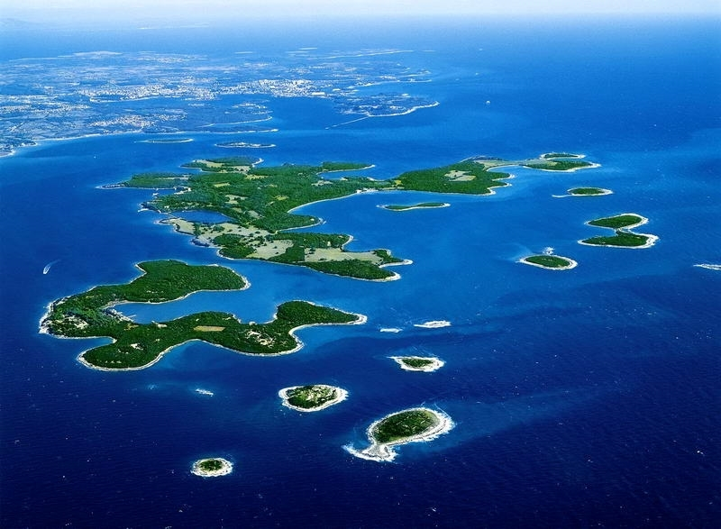
Notes:
Voici notre environnement professionnel. A l’hôpital, le risque est de rester dans sa spécialité, sur son île

Slide 13
1.Choix
DOIT ÊTRE
Possible
Adapté
5.Retrait
DOIT ÊTRE
Rapide
Efficient
Sans complication
2.Insertion
DOIT ÊTRE
Rapide
Efficiente
Sans complication
4.Prise en charge des
complications
DOIT ÊTRE
Rapide
Efficiente
3.Utilisation et entretien
DOIT ÊTRE
Possible aussi longtemps que souhaité
Sans complication
Notes:
Les étapes et les services à rendre

Slide 14
1.Choix
DOIT ÊTRE
Possible
Adapté
Budget
T2A
5.Retrait
DOIT ÊTRE
Rapide
Efficient
Sans complication
2.Insertion
Direction hôpital
DOIT ÊTRE
Rapide
Efficiente
Sans complication
Effectifs
4.Prise en charge des
complications
Autres spécialités médicales et chirurgicales
3.Utilisation et entretien
DOIT ÊTRE
Rapide
Efficiente
DOIT ÊTRE
Possible aussi longtemps que souhaité
Sans complication
Notes:
Les contraintes

Slide 15
1.Choix
5.Retrait
2.Insertion
4.Prise en charge
des
complications
3.Utilisation et entretien

Slide 16
A
Documentation du retrait
Si retrait pour complication, discussion à propos d’une nouvelle insertion de cathéter
Prescription, préparation et information du patient
Si besoin discussion sur le choix du cathéter
1.Choix
E
5.Retrait
2.Insertion
B
Documentation du cathéter et de son insertion
Sécurité du patient entre l’ insertion et la 1ère utilisation
4.Prise en charge
des
complications
3.Utilisation et entretien
D
C
Prescription, préparation et information du patient
Si besoin discussion sur le choix du cathéter à insérer
Documentation de la complication liée au cathéter
Délai entre l’apparition et la prise en charge de la complication
Notes:
Les prises de rlais pour prévenir les complications

Slide 17
POUR ÊTRE SÛR QUE LE CATHÉTER RESTE UNE AIDE À LA THÉRAPIE
ET NE DEVIENNE PAS UN PROBLÈME SUPPLÉMENTAIRE À GÉRER :
RENDRE LES ZONES DE COLLABORATIONS EFFICIENTES

Slide 18
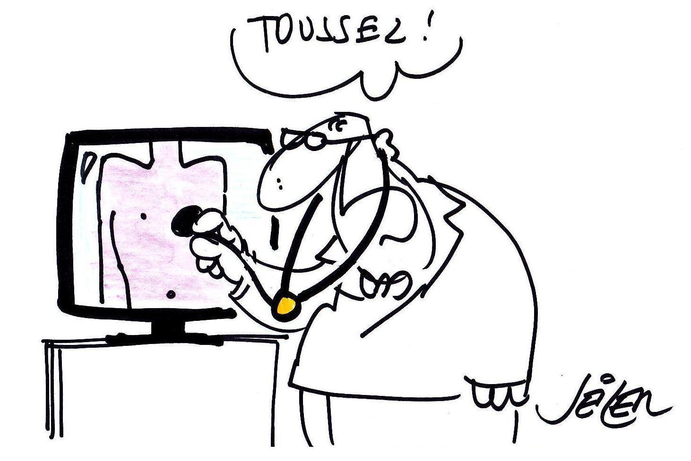
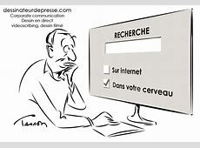
LA RÉPONSE à tous les problèmes pratiques ?
Les Big Data Bases ?
Non
La @ médecine ?
Non

Slide 19
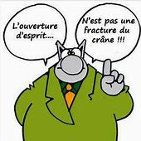
PREVENIR L’EFFET « TOUR DE BABEL »
Apprendre à travailler en équipe PLURIDISCIPLINAIRE

Slide 20

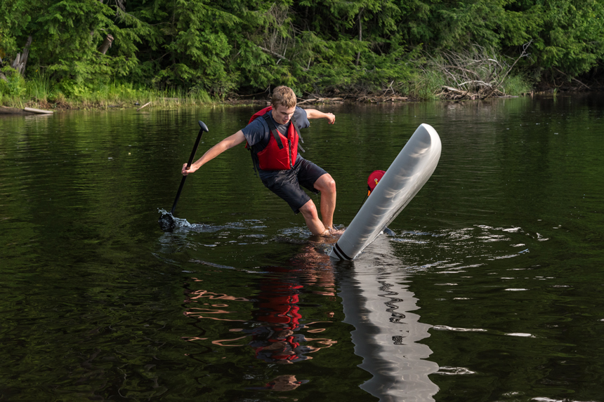
Notes:
Faut aller au devant des autres même si cela demande des efforts

Slide 21

LA RÉPONSE à tous le problèmes pratiques c’est
Formations /Informations
continues
Des objectifs
compris et acceptés
L’organisation
(sans oublier le patient)
Prédominance des
Compétences
professionnelles
Evaluations régulières
communiquées

Slide 22
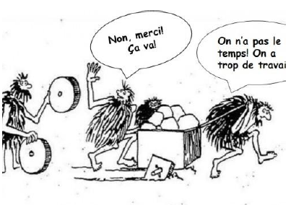
Et posons-nous les bonnes questions !
Non , merci !
On n’a pas le temps!
On a trop de travail !!

Slide 23
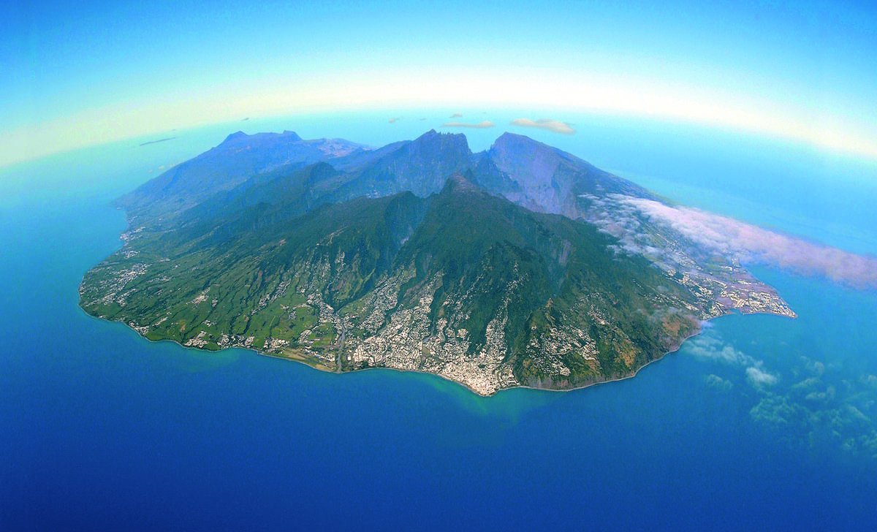
REJOIGNEZ-NOUS SUR GIFAV.ORG
Notes:
C’est l’île! de la Réunion : tout un symbole!

